Slide 1
Claudio Magris (*1939)
Der habsburgische Mythos in der modernen österreichischen Literatur. Wien: Zsolnay, 2000 (zuerst Turin 1963)

Slide 2
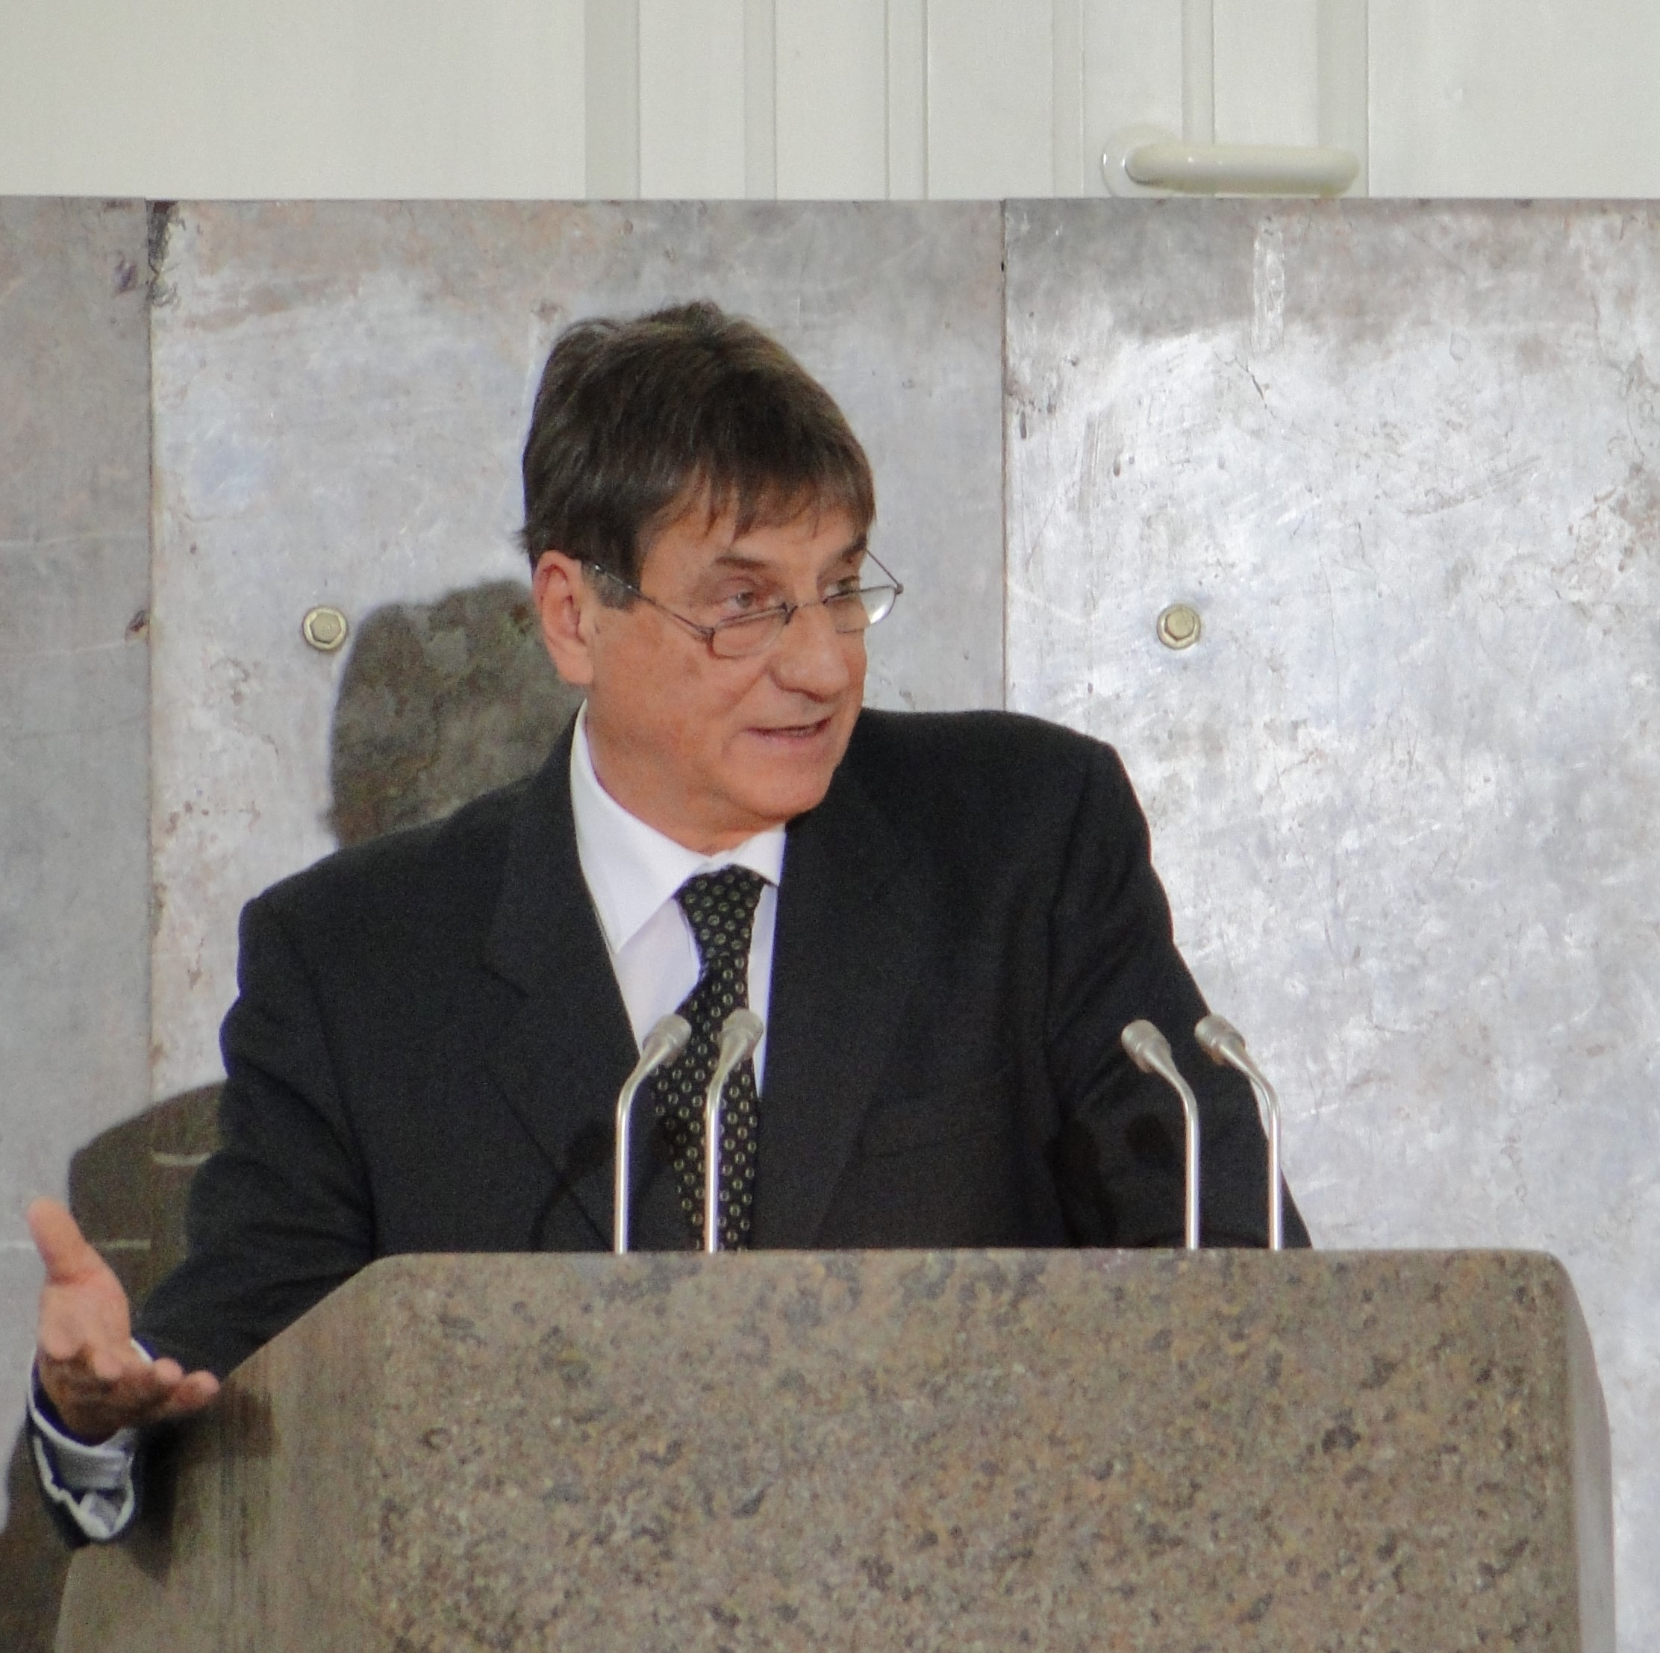
Gibt es es biographische Voraussetzungen dafür über den habsburgischen Mythos zu schreiben?
"Mitteleuropeismo"

Slide 3
Er lebt in Triest und spricht seinen fast als eigene Sprache bezeichneten Triestiner Dialekt.
Leonello Vincenti (1891 – Torino 1963) war Professor für deutsche Literatur und Sprache an der Universität von Turin und hatte unter seinen Schülern die Schriftsteller Claudio Magris. Zuerst widmete er sich auch dem Barock (Angelo Silesio, 1931; La letteratura tedesca nell'età barocca, 1935), um dann seine Aufmerksamkeit auf die deutsche Aufklärung, den Klassizismus und das Biedermeier auszudehnen.

Slide 4
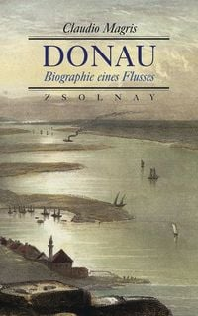

Claudio Magris

Slide 5
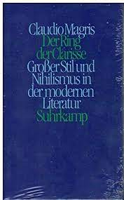
Carl Wilhelm Macke, 2004 über den title von 1987,
Porträts von Svevo, von Hofmannsthal, Robert Walser und anderen sind unter dem von Nietzsche entlehnten Titel „Der Ring der Clarisse. Großer Stil und Nihilismus in der modernen Literatur“. Alle Beiträge verknüpft Magris durch ein im Einleitungs- und im Schlußkapitel ausführlich entwickeltes Bündel von Thesen zur modernen Literatur. „Das Leben wohnt nicht mehr im Ganzen“, zitiert Magris hier in der ersten Zeile des Buches Friedrich Nietzsche und jeder der folgenden Essays bezieht sich direkt auf dieses Schlüsselmotto. Magris sieht in der modernen Literatur keinen Platz mehr für großes episches Schreiben und die stilvolle Beschwörung von Zusammenhang und Totalität.
„Literatur bietet die Möglichkeit, sich vor den Unbilden der Gegenwart zu schützen, indem man sich in die weiten Gefilde der verstrichenen Zeit und des schon gelebten Lebens zurückzieht, ins Erzählen, das heißt in die Erinnerung und das Abbild, in die Sicherheit des Unwirtlichen, wo die Hiebe keine Striemen mehr zurücklassen.“

Slide 6
GENESIS DES HABSBURGISCHEN MYTHOS
DAS ZEITALTER DES BIEDERMEIER
FRANZ GRILLPARZER, DIE ORDNUNG UND DIE ZEIT
HABSBURGISCIIE HEIMATLITERATUR
FINIS AUSTRIAE
EINE WELT VON GESTERN - EIN MYTHOS VON HEUTE

Slide 7
drei Grundmotive (nach Wolff):
1. der kakanische Bürokratismus mitsamt der Taktik des defensiven Aussitzens und ‚Sich-Totlaufen-Lassens‘ von Konflikten
(„Das Fortwursteln, um einen Vielvölkerstaat zusammenzuhalten“)
sowie „die Verlagerung der bürokratischen Mentalität auf die Ebene
des Gefühls und der Gewohnheit“ (29);
2. damit verknüpft „der Mythos Franz Josephs“ im Sinne einer herrscherlichen Verkörperung der übernationalen ‚höheren Reichsidee‘, aber auch einer altersschwachen „heroische[n] mediocritas“ (29f.), also des herrschenden Mittelmaßes;
3. neben „der Übernationalität und dem Bürokratentum“ auch „der
sinnliche und genußfreudige Hedonismus“ (30) habsburgischer Eliten
zwischen Oper, Theater, Ballsälen, Wirts- und Kaffeehäusern, die sich in
der musikalischen Grundstimmung der Wiener Operette Die Fledermaus
ästhetisch kondensier

Slide 8
Für und Wider nach Sven Achelpohl
die mythopoietische Kraft der Literatur
Diskussion um die Zukunft Mitteleuropas
Identitäts- und Sinnstiftung im säkularen Nichts der Moderne
Argumentativer Dreh- und Angelpunkt ist die gescheiterte 1848er Revolution in Wien, die für alle nachfolgenden Schriftstellergenerationen eine Versöhnung mit der Dynastie einläutete
"höhere Idee" des dynastischen und zugleich supranationalen Staates durch die Gegenüberstellung mit der deutschen Ideologie des Nationalstaates
Zerschlagung und Entmythifizierung des habsburgischen Mythos
nur die deutschsprachige "Leitkultur„
These von einer spezifisch habsburgischen "ästhetischen Oikumene"

Slide 9
Einwände von Wendelin Schmidt-Dengler
Produktions- und Rezeptionsbedingungen ausgeblendet
Die Eigenentwicklung Österreichs durch ein Schlawort vom habsburgischen Mythos überblendet: als obdie österreichische Literatur zur Gänze auf den Vielvölkerstaat zu beziehen wäre.
484, Habsburgischer Mythos und Realität
Schmidt-Dengler räumt ein: Schnitzler an Jakob Wassermann, 1924:
„Eine gewisse soziale Umschichtung - bei uns in Österreich in höchst bescheidenem Maße - hat sich vielleicht vollzogen; aber wo ist in Wirklichkeit ein Zusammenbruch, wo andererseits Einkehr, wo die geringste Wandlung im ideellen Sinn zu bemerken?"

Slide 10
Schmidt-Dengler räumt ein, Franz Blei verspotte in der Erzählung eines Lebens (1930) die Revolution 1918
Wendelin Schmidt-Dengler: Ohne Nostalgie. Wien: Böhlau, 2002.
„Dieser Weg in Zukunft ging, da er um den Ring herumzog, im Kreise, wahrhaft im Kreise. Das gute österreichische Revolutiönchen strich in einem so sanften Winde, daß es ihren Trägern die Mäntel ganz von selber und ohne ihr Zutun und allgemein ungemerkt auf die andere Seite drehte“.
Magris Begriff bewährt sich für das, was sich literarish über ddie Landesgrenzen hinaus durchsetzten konnte.

Slide 11
486, Die Daten der Sozialgeschichte sprechen eine andere Sprache
Otto Bauer. Die österreicghische Revolution, 1923.
Daß die Waschfrau besser belohnt wurde als der Universitätsassistent, wurde zum Schlagwort der Agitation. Der Klassenneid gegen die Arbeioterschaft wurde zur stärksten Leidenschaft der untergehenden Schichte des Bürgertums. Er erfüllte die Schichten des mittleren und kleinen Bürgertums mit Haß gegen die Revolution, gegen die Arbeiterklasse, gegen die Sozialdemokratie.
Schmidt-Dengler: den von Magris behaupteten Evasionscharakter erklären und in seiner Funktion verstehen. Diese Werke erscheien nicht nur als Weigerung, sich ihrer Gegenwart zu stellen, sondern auch als eine sehr komplexe Antwort auf sie

Slide 12
Magris
Die österreichisch-ungarische Monarchie ging 1918 unter. Doch für seine Intellektuellen und Dichter, die mit ihm plötzlich auch ihre Gesellschaft und damit das Fundament ihres Lebens und ihrer Kultur zerstört sahen, für die österreichischen Schriftsteller, die nun mit einem neuen politischen Klima konfrontiert waren, ... für sie stellte sich das alte habsburgische Österreich als eine glückliche und harmonische Zeit, als geordnetes und märchenhaftes Mitteleuropa dar, in dem die Zeit nicht so schnell zu vergehen schien und man es anscheinend nicht so eilig hatte, Dinge und Empfindungen des Gestern zu vergessen. In ihrer Erinnerung wurde dieses Österreich zu einem "goldenen Zeitalter der Sicherheit. Alles in unserer fast tausendjährigen österreichischen Monarchie schien auf Dauer gegründet und der Staat selbst der oberste Garant dieser Beständigkeit... Jeder wußte, wieviel er besaß oder wieviel ihm zukam, was erlaubt und was verboten war. Alles hatte seine Norm, sein bestimmtes Maß und Gewicht", verklärte Stefan Zweig die Monarchie in seiner Autobiographie Die Welt von Gestern.

Slide 13
Norbert Christian Wolf
Der ‚habsburgische Mythos‘ und die kakanische Tradition Wie Claudio Magris’ Deutung der Wiener Moderne von dieser selbst geprägt ist.
Wie ist es dazu gekommen, dass der junge Magris weniger die zukunftsweisenden Aspekte der modernen österreichischen Kultur erkannte als vielmehr deren regressive Sentimentalität, dass er sie deshalb „eine[r] aufklärerische[n] Mythenkritik“ unterzog?

Slide 14
Norbert Christian Wolf
Ulrich Greiner: Der Tod des Nachsommers. Aufsätze, Porträts. Kritiken zur österreichischen Gegenwartsliteratur, 1979.
Sieben Autoren: Thomas Bernhard, Peter Handke, Franz Innerhofer, Gert Jonke, Peter Rosei, Gerhard Roth, Michael Scharang - Was heißt eigentlich Graz? Bemerkungen zu den Literatursymposien des "Steirischen Herbstes„
Eine Analyse von Stifter und Grillparzer setzt erste Markierungen, die an Texten gegenwärtiger Schriftsteller überprüft werden.
Thomas Bernhards Tiraden eine negative Ausdrucksform des Mythos“, indem „sein Stil die österreichische Kanzleisprache ästhetisch“ überhöhe

Slide 15
Norbert Christian Wolf
Hermann Broch in seiner großen Abhandlung Hofmannsthal und seine Zeit (1955/1975)
Die von Broch „glücklich“ – so Magris zustimmend – als ‚Wert-Vakuum‘ beschriebene Wiener Kultur der Jahrhundertwende steigere ihre „fragmentarische Sicht“ der eigenen Gegenwart „zu einer sinnlichen Befriedigung aus dem Ornament oder der Laune einer Stimmung“; es handle sich „um eine ästhetische, sentimentale Hingabe“, weshalb die österreichischen Autoren „sich auch in die Sphäre der persönlichen Empfindung“ geflüchtet und „die Wirklichkeit mit einem launischen, herben Reiz“ bemäntelt hätten.

Slide 16
Wolff zitiert Brochs Hofmannsthal und seine Zeit
: ein Minimum an ethischen Werten sollte durch ein Maximum an ästhetischen, die keine mehr waren, überdeckt werden, und sie konnten keine mehr sein, weil der nicht auf ethischer Basis gewachsene ästhetische Wert sein Gegenteil ist, nämlich Kitsch. Und als Metropole des Kitsches wurde Wien auch die des Wert-Vakuums der Epoche (175).

Slide 17
Wolffs Schluss
Während die Kultur der Wiener Moderne dort aus dem beschönigenden Blickwinkel ebendieser übermächtigen Kultur selbst betrachtet wird, erscheint sie beim jungen Magris sowie bei dessen Vorläufern Broch und Kraus aus einem gleichermaßen ‚intern‘ geprägten Blickwinkel scharf kritisiert. Beide Sichtweisen auf die Vergangenheit stehen zueinander in Konkurrenz und beide haben ihre historische Berechtigung. Ob sie auch heute noch als Stichwortgeber einer zeitgemäßen Forschung taugen, ist freilich eine andere Frage, zumal mittlerweile von der österreichischen Germanistik selbst eine Vielzahl von Autoren und Texten ans Tageslicht befördert wurden, die ihren Vorgaben keineswegs entsprechen (vgl. Schmidt-Dengler 27f.; PoltHeinzl; Kucher; Wolf).

Slide 18
Brochs Tod verhinderte, dass er sich ausführlicher mit Karl Kraus beschäftigen konnte:
In Wien war Karl Kraus aufgewachsen, ein Altersgenosse Hofmannsthals, und in Wien, oder richtiger gegen Wien, hat er fünfunddreißig Jahre hindurch mit rastloser Angriffslust sein satirisches Werk vollbracht; man hat ihn darum vielfach für einen Lokalsatiriker gehalten, aber was er geschaffen hat, war die allgemeingültige Absolut-Satire, war das prophetische Bild der Welt-Apokalypse, enthüllt an den österreichischen „Mißständen“ (Broch 271f.).

Slide 19
Wolfgang Müller-Funk
Der Mann ohne Eigenschaften: Erinnerungstextur und Medium kulturwissenschaftlicher Sondierung
Mythos als methodische Falle (in: Musil anders. Neue Erkundungen eines Autors zwischen den Diskursen. Hg von Günther Martens, Clemens Ruthner und Jaak De Vos. Ern 2005)
Der Habsburgische Komplex beinhaltet eine systematische methodische Falle, insofern jene nachträglichen Sinnstiftungen, die sich auf ihn beziehen, als authentische Quelle gelesen werden.
302: Größe verpflichtet, auch verlorene. Damit einher geht der melancholische Einspruch gegen den Lauf der Geschichte, melancholisch durchaus im Sinne Freuds: es bedeutet, die Unfähigkeit, sich von seinem kollektiven Liebesobjekt, der Monarchie also, zu trennen.

Slide 20
M-F: So unterschiedlichen Autoren wie Musil, Werfel, Roth, Zweig und Doderer ist eines gemeinsam: dass ihr Bild der Monarchie mit den Erinnerungstableaus von Jugend und Kindheit verbunden ist; die eigene Erinnerung, deren transzendentale Voraussetzung Maurice Halbwachs zufolge der soziale Bezugsrahmen eines kollektiven Generationsgedächtnisses darstellt, ist mit den letzten Dekaden der Monarchie untrennbar verbunden. Kultur, Heimat und Kindheit besitzen eine erstaunliche Überschneidungsfläche: der Rückbezug auf die Kindheit geht Hand in Hand mit der Rekonstruktion einer symbolischen Welt, die Identität verbürgt und auf die Wertkrise Reagiert.

Slide 21
MM-F: von dem allsonntäglich in der mährischen Bezirsksstadt W. leise variiert eingeübten Radetzkymarsch sowie vom Doppelbild des Kaisers und seines mythischen Retters, des Großvaters von Carl Josef. Am Ende stellt sich heraus, dass der Enkel zu ,schwach´ ist, diesem Vorbild zu entsprechen. Der Zerfall der symbolischen Ordnung ist hier weniger einer andrängenden Moderne, sondern der frühen Degeneration des Geschlechtes der Trotta geschuldet, das sich durch Carl Josephs liederlichen Lebenswandel und seine Obsession für die Frauen manifestiert. Zugleich aber ist diese Welt des Vaters, des symbolischen Nachlassverwalters des Helden von Solferino, […] ein männlich-einsames Totenreich, der um den Kult des Kaiser- und Ahnenbildes, dem österreichischen Parademarsch und anderen Reliquien kreist. Kritisch gesprochen ist die Monarchie in dieser retrospektiven Konstruktion schon ,tot‘, als sie noch existiert.

Slide 22
Stefanz Zweig: Die Welt von gestern (
Wenn ich versuche, für die Zeit vor dem Ersten Weltkrieg, in der ich aufgewachsen bin, eine handliche Formel zu finden, so hoffe ich am prägnantesten zu sein, wenn ich sage, es war das goldene Zeitalter der Sicherheit. Alles in unserer tausendjährigen österreichischen Monarchie schien auf Dauer gegründet und der Staat selbst der oberste Garant dieser Beständigkeit.
[•••]
Niemand glaubte an Kriege, an Revolutionen und Umstürze. Alles Radikale, alles Gewaltsame schien bereits unmöglich in einem Zeitalter der Vernunft.

Slide 23
Stefan Winterstein (Hrsg.): "Er las nur dieses eine Buch"
Studien zu Heimito von Doderers "Die erleuchteten Fenster"
2009, 528 Seiten
Evelyne Polt-Heinzl: Zihal aus dem Sack. Zur Sinneswahrnehmung in Heimito von Doderers Die erleuchteten Fenster
Stefan Winterstein: Torpedierung und Apologie der Amtsehre. Bürokratie bei Heimito von Doderer.
Der auktoriale Erzähler verschwimmt fast mit der Figur des Schriftstellers
Doctor Döblinger.
Die Strudelhofstiege, 1951
Die Dämonen, 1956

